Slide 1
Улицы Тюмени имени героев Великой Отечественной войны

Slide 2
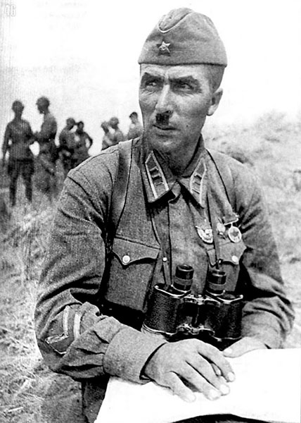
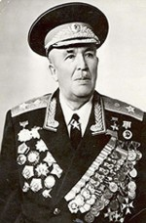
Советский военачальник, генерал армии (1955), Герой Советского Союза (29.8.1939). Член КПСС с 1930 года. В Советской Армии с 1919 года.
Окончил Владивостокскую пехотную школу (1924), курсы «Выстрел» (1931), курсы усовершенствования высшего начсостава при Военной академии Генштаба (1941) и Высшие академические курсы при этой же академии (1948). В 1920 во время Гражданской войны воевал на Западном фронте, рядовой. По окончании военной школы с 1924 командир взвода.
Командовал ротой во время вооруженного конфликта на КВЖД в 1929 г. С 1931 г. командир батальона, с 1936 помощник командира полка, с 1939 командир полка. За умелое командование мотострелковым полком и проявленное мужество и героизм в боях на р. Халхин-Гол (1939) против яцонских захватчиков Федюнинскому было присвоено звание Героя Советского Союза.
Иван Иванович Федюнинский

Slide 3
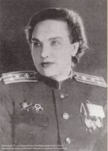
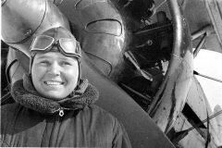
Полина Денисовна Осипенко
Полина Денисовна Осипенкородилась 8 октября 1907 года в Запорожской области, селе Новоспасовка. Семья Полины была очень бедной, и именно поэтому она окончила только два класса церковно-приходской школы, была вынуждена пойти работать няней, а после батрачкой. После прихода советской власти в ее селе организовали колхоз. Полина прошла курсы птицеводов и устроилась работать на ферму. Работа была тяжелой, но несмотря на это, она находила силы для учебы и окончила вечернюю школу. Однажды труженики птицефермы заметили над ними в небе нечто необычное, через несколько минут на поле возле фермы приземлилось два самолета. Они столь же напугали, сколь и восхитили Полину Осипенко. Пилотом одного из самолетов была женщина, после общения с ней Полина буквально стала грезить полетами.
24-25 сентября 1938 года она была одной из трех пилотов, которые совершили беспосадочный перелет Москва – Комсомольск-на-Амуре, за что через месяц все участницы перелета (Валентина Гризодубова, Полина Осипенко и Марина Раскова) получили звание Героя Советского Союза.

Slide 4
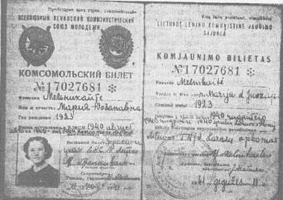
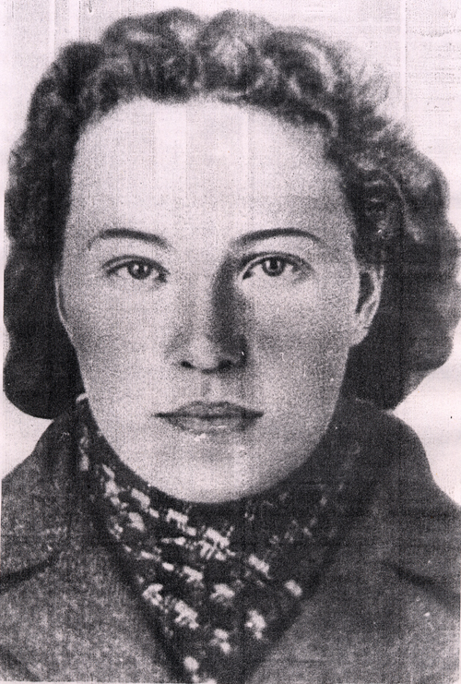
Стояло лето 1940 года. На землю трудовой Литвы пришло долгожданное счастье - власть фашистских сметоновских банд рухнула как карточный домик. Марите, заливаясь краской смущения и радости, подошла с букетом полевых цветов к советскому танку. Командир танка, большой, загорелый, с белыми зубами, пожал Марите руку и сказал: "Спасибо, товарищ!" Марите не знала русского языка, но эти два слова она запомнила и сердцем почувствовала их смысл. Она шла домой и, улыбаясь, шептала: "Спасибо, товарищ!"
Марите Мельникайте
Марите Мельникайте появлялась неожиданно там, где враг чувствовал себя спокойно. Пустив вместе с группой партизан под откос фашистский поезд с военной техникой и солдатами, она уже назавтра с другой группой народных мстителей взрывала склады, совершала смелые налеты на населенные пункты, где и располагались фашистские гарнизоны. Она никогда не теряла веры в свои силы.

Slide 5
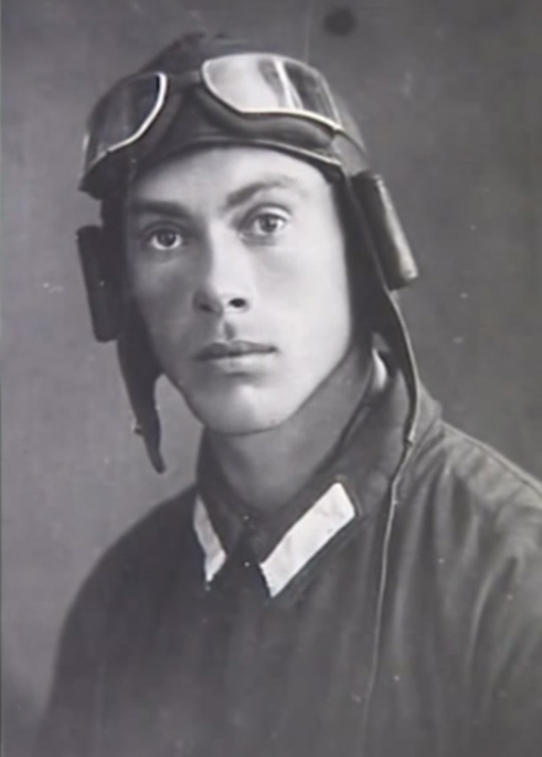
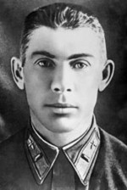
Николай Францевич Гастелло родился 6 мая 1908 года в Москве, в семье обрусевшего немца. Поработав слесарем, в 1933 году он окончил Луганскую летную школу и начал службу в бомбардировочной авиации. Участвовал в боях на реке Халхин-Гол (награжден орденом Ленина) и советско-финляндской войне. К началу Великой Отечественной был командиром эскадрильи дальнебомбардировочной авиации.
Николай Францевич Гастелло
Вкратце она выглядит следующим образом. В пятый день войны, 26 июня 1941 года, 3-й дальнебомбардировочный авиационный корпус в течение дня наносил удары по войскам противника в районе Радошковичи — Молодечно у деревни Декшаны (Белоруссия). Немногочисленный по своему составу 207-й авиаполк, входящий в состав корпуса, выполнял в тот день второй боевой вылет. В воздух поднялось звено в составе двух самолетов. В экипаж капитана Николая Гастелло входили штурман лейтенант Анатолий Бурденюк, заменивший тяжело раненного штурмана эскадрильи, стрелок-радист сержант Алексей Калинин и подсевший в последний момент в качестве нижнего люкового стрелка адъютант эскадрильи лейтенант Григорий Скоробогатый.

Slide 6
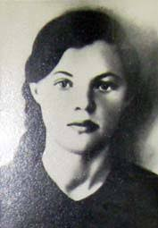
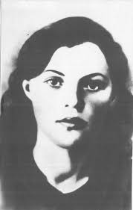
После начала Великой Отечественной войны, в сентябре 1941 года эвакуировалась в город Ишим Тюменской области. Работала телефонисткой в Истошинском отделении связи Бердюжского района Тюменской области и в Бердюжской конторе связи. В Красной Армии с 1942 года. Окончила курсы санинструкторов. В действующей армии с июля 1942 года. Санинструктор 907-го стрелкового полка (244-я стрелковая дивизия, 12-я армия, Юго-Западный фронт) комсомолка красноармеец Валерия Гнаровская спасла жизнь многим бойцам и офицерам. Только в бою у села Голая Долина Славянского района Донецкой области Украины она вынесла с поля боя 47 раненых. Защищая раненых, уничтожила свыше 20-и солдат и офицеров противника.
Валерия Осиповна Гнаровская
За образцовое выполнение боевых заданий командования и проявленные мужество и героизм в боях с немецко-фашистскими захватчиками красноармейцу Гнаровской Валерии Осиповне посмертно присвоено звание Героя Советского Союза.

